Slide 1
Desarrollo de Aplicaciones Web
Creación de Informes
Librería JasperReports
GOBIERNO DE ARAGÓN
jasperdga.blogspot.com.es
Raúl Perales Jiménez
Noviembre 2016

Slide 2
Ejercicio 2.1.
Conceptos.
  Parámetros del informe.
  Parámetro “print when expression”.
Ejercicio. Obtener los datos de un curso.
  Si no se recibe valor, se muestran los datos de todos los cursos.

Slide 3
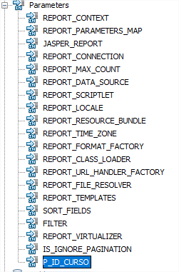
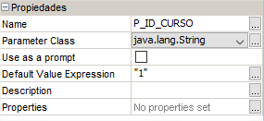

Ejercicio 2.1.
Parámetros del informe.

Slide 4


Ejercicio 2.1.
Print when expression.

